Slide 1
CADIZ RESIDENCIAL CASA L19
INIDICE:
PLANTA ARQUITECTONICA
CORTES
FACHADAS
RENDERS

Slide 2
CADIZ RESIDENCIAL CASA L19
PLANTA ARQUITECTONICA
154.60 M2
PLANTA DE SOTANO

Slide 3
CADIZ RESIDENCIAL CASA L19
PLANTA ARQUITECTONICA
189.37 M2
PLANTA DE COCHERA

Slide 4

CADIZ RESIDENCIAL CASA L19
PLANTA ARQUITECTONICA
195.78M2
PLANTA BAJA

Slide 5
CADIZ RESIDENCIAL CASA L19
PLANTA ARQUITECTONICA
186.00 M2
PLANTA ALTA

Slide 6
CADIZ RESIDENCIAL CASA L19
FACHADA
FACHADA PRINCIPAL

Slide 7
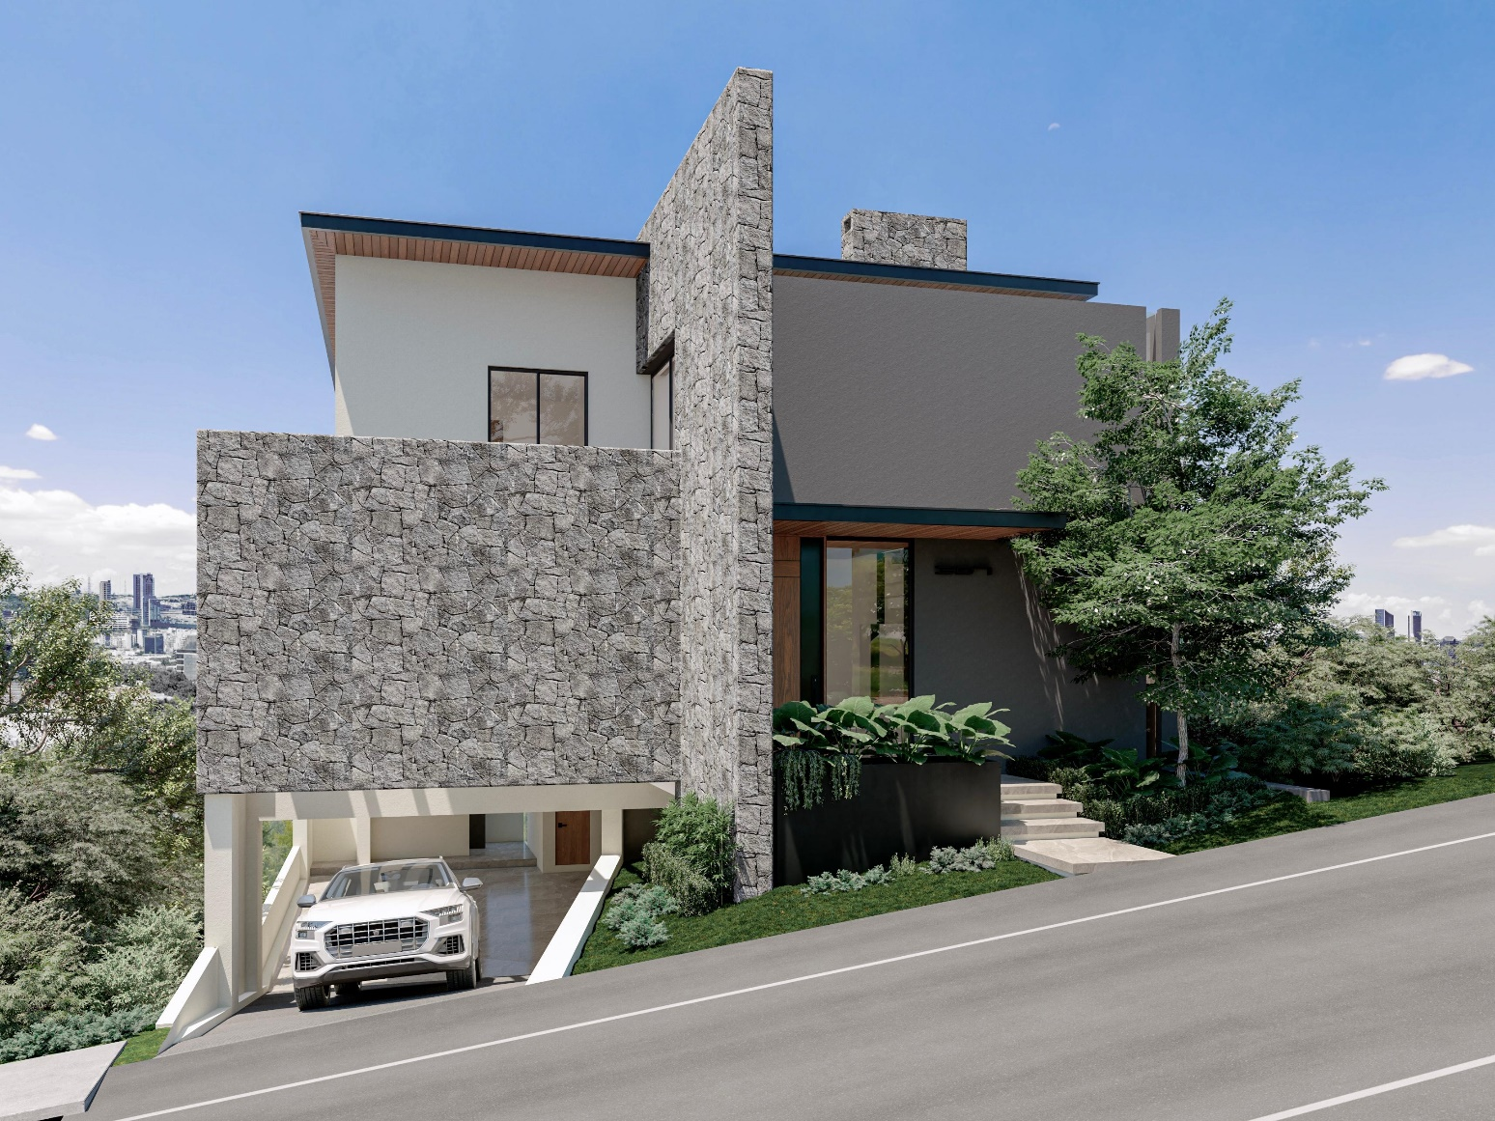
CADIZ RESIDENCIAL CASA L19
RENDER
RENDERS

Slide 8
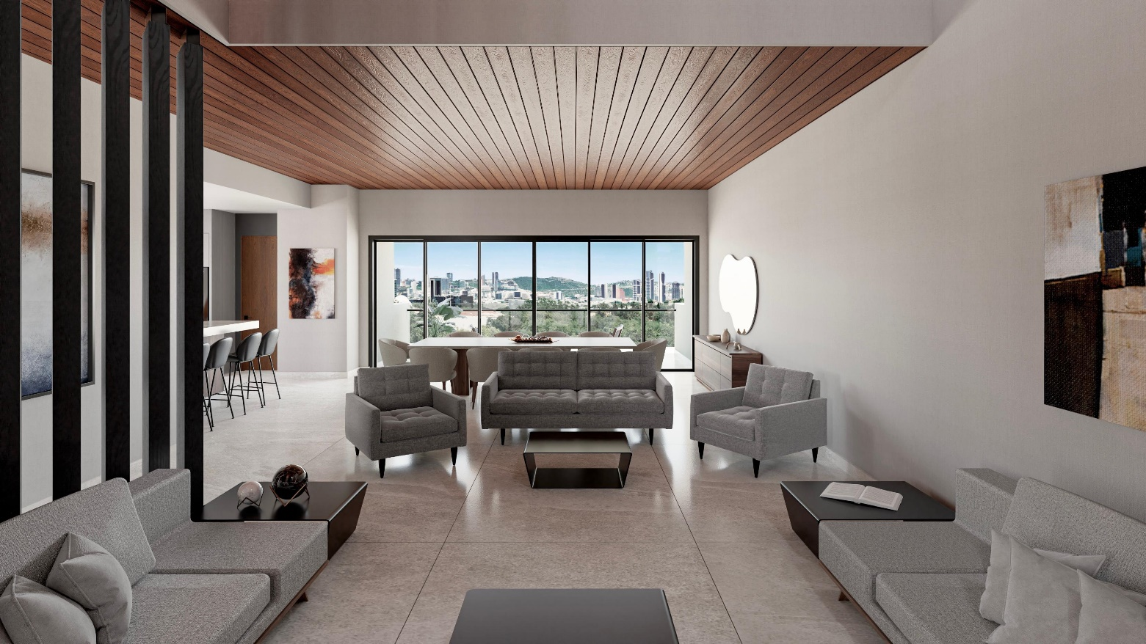
CADIZ RESIDENCIAL CASA L19
RENDER
RENDER

